Slide 1
Informationsveranstaltung für Studierende, die mit Erasmus+ ins Ausland wollen
02.12.2025

Slide 2
Agenda
Begrüßung und Überblick
Wo finde ich alle Infos?
Bewerbungsfristen & Zeitplan
Ablauf der Bewerbung
Worauf muss ich bei der Bewerbung achten?
Was sind persönliche Voraussetzungen?
Motivationsschreiben: Worauf wird geachtet
Wie kompetitiv ist die Bewerbung?
Auslandspraktikum über Erasmus
Fragen

Slide 3
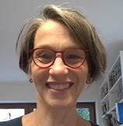
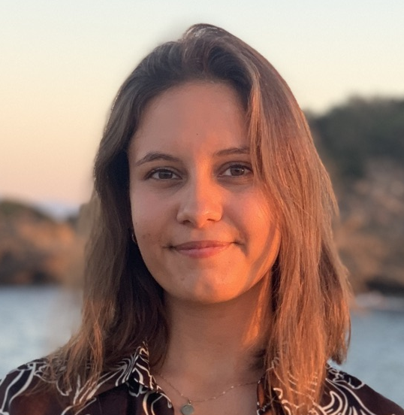
Erasmus Koordination - PSYCHOLOGIE
Claudia Thörmer
Erasmus Koordination am Dept. Psychologie
Claudia.Thoermer@psy.lmu.de
089 / 2180 – 6179
Sprechstunde: dienstags 13:00 Uhr mit Voranmeldung per Mail
Ebru Özkan
Studentische Hilfskraft
erasmus-psy@psy.lmu.de
Beratung: über Zoom mit Voranmeldung per Mail
Leopoldstraße 13, Raum 3433, D-80802 München

Slide 4
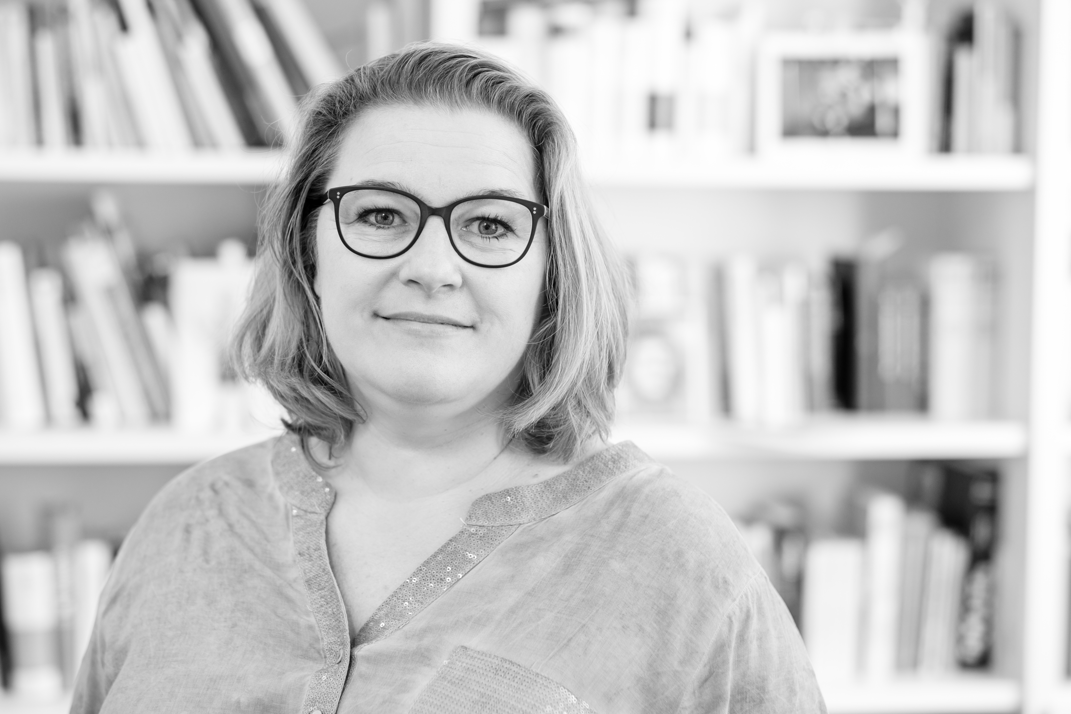
Erasmus Koordination - PÄDAGOGIK
Claudia Agne
Erasmus Koordination am Dept. Pädagogik und Rehabilitation
c.agne@lmu.de
089 / 2180 - 1410
Sprechstunde:
Schellingstraße 7, Raum 312, D-80799 München

Slide 5
Wo finde ich alle Infos?

Slide 6
Website - https://www.lmu.de/de/workspace-fuer-studierende/auslandserfahrung-sammeln/auslandsstudium/
Alle Infos zu zentralen Abläufen, Stipendien, Visa, Wohnraumsuche, etc.
Fakultätsübergreifend Infos zu Austauschmöglichkeiten im Rahmen des Studiums
Ansprechpersonen des International Office
Infos Verfahren und Ablauf – insbesondere auch zum Nachrückverfahren
Partnerunis
Nützliche Links

Slide 7
Website - https://www.lmu.de/psyedu/de/studium-und-lehre/studium-im-ausland/
Nur fachspezifsche Aspekte: Fachpartnerschaften, Anerkennungsfragen, u.ä.
Alle fakultätsspezifischen Infos
Ansprechpersonen
Infos zur Bewerbung
Partnerunis
Nützliche Links

Slide 8
Moodle – https://moodle.lmu.de/course/view.php?id=12062
PW: Erasmus11
Alle fakultätsspezifischen Infos
Ansprechpersonen
Ankündigungen
Infos zur Bewerbung
Partnerunis
Tutorials (Wie finde ich Erfahrungsberichte?)
Q&A

Slide 9
Bewerbungsfristen & Zeitplan

Slide 10
Erasmus Bewerbungen
2-3 Monate vorher
Recherche
Mind. 1 Monat vorher
Bewerbungsunterlagen
sammeln
15.01.
Bewerbungsschluss
Bewerbungsschluss am 15.01.
s. Links in der Tabelle der Partnerunis auf Website (auf Moodle: „Plätze Department Psychologie“)
Oft noch aktueller & Austauschmöglichkeiten jenseits fachgebundener Partnerschaften: https://lmu.adv-pub.moveon4.de/home-page-2558/
s. Website IO
Motivations-schreiben
Lebenslauf
Notenkontoauszug
Online Bewerbungs-formular
Deckblatt
Sprachnachweis
Über online Portal
Zusätzlich per Mail claudia.thoermer@psy.lmu.de (Psycholoigie). Nicht notwendig für Bewerbungen in der Pädagogik.

Slide 11
Ablauf der Bewerbung
Bewerbungsschluss am 15.01.
Abgabe der Bewerbung
Erasmus: über das online Portal und per Mail am 15.01.
Benötigte Unterlagen: s. Link
Entscheidung über die Platzvergabe
Per Mail ca. im März
Bitte antworten Sie zeitnah, damit im Falle eines Rücktritts der Platz noch vergeben werden kann
Bewerbung an der Gastuni
Eigene Recherchen auf Websiten der Gastuni empfohlen (für Links s. Website/Moodle)
Ggf. Sprachnachweise nachholen
Im Falle der Ablehnung: ggfsl. Nachrückverfahren (zentral über das International Office)
Notes:
Bewerbung über die Plattform! Mail zur Sicherheit
Recherchen: Moodle Kurs verweisen

Slide 12
Ablauf der Bewerbung
Bewerbungsschluss am 15.01.
Learning Agreement
Erstellen eines Learning Agreements
Weitere Schritte
Weitere Infos und hilfreiche Checklisten erhalten Sie über die Moodle Plattform des International Office
Annex2 ausfüllen im Falle des Verzichts auf Anerkennung
Zugangsschlüssel dazu erhalten Sie ab April vom LMU Erasmus-Büro zusammen mit der Zusage für Ihren Erasmus-Platz
Notes:
Bewerbung über die Plattform! Mail zur Sicherheit
Recherchen: Moodle Kurs verweisen

Slide 13
Worauf muss ich bei der Bewerbung achten?
Formale Anforderungen
Unbedingt darauf achten dass Anforderungen stimmen (Bachelor/Master!)
Sprachnachweise
Abiturzeugnis, wenn nicht älter als 5 Jahren
Sprachkurse im Transcript „Zusatzleistungen“
Abgelegte Sprachprüfungen (TOEFL iBT, IELTS, Cambridge Certificate, DELF/DALF, AbiBac und DELE)
Für Ihre Erasmus+-Bewerbung an der LMU reicht der Nachweis Ihrer Sprachkenntnisse über das Abiturzeugnis. Recherchieren Sie vorab auf den Websiten der Gastuni, ob ggf. andere Nachweise für die Anmeldung an der Gastuni nötig sind und kümmern Sie sich rechtzeitig um die Einholung dieser. In dringenden Fällen erhalten Sie für Ihre Anmeldung an der Gastuniversität eine Bestätigung vom LMU-Sprachenzentrum.

Slide 14
Was sind persönliche Voraussetzungen?
Worauf es bei Erasmus wirklich ankommt
Noten zählen – aber: niemand braucht einen 1,0-Schnitt
Schwieriger wird es, wenn Prüfungen mehrfach nicht bestanden werden
Dauerhaft viele nicht bestandene Prüfungen können Fragen zur Studienprogression aufwerfen – entscheidend ist aber immer die individuelle Gesamtsituation
Was wir besonders schätzen:
Eigeninitiative & Motivation
Offenheit, Flexibilität & Fehlertoleranz
Gute Organisation und passende Persönlichkeit
Sie als Botschafter*in der LMU
Sie repräsentieren die LMU – nicht nur als „Leistungsträger*in“, sondern als Mensch
Wichtig sind: gute Kommunikation, Zuverlässigkeit, verantwortungsvolles Handeln
Uns ist wichtig, dass Sie sich auch in einer nicht perfekten Welt zurechtfinden
Last but not least: Sie als Europäerinnen und Europäer: Sie möchten Ressourcen der EU erhalten – wie kann diese Investition in Sie zum europäischen Gedanken und Miteinander beitragen?

Slide 15
Motivationsschreiben: Worauf wird geachtet
Zeigen Sie, dass Sie sich wirklich Gedanken gemacht haben – über
Ihren Zielort (Warum genau diese Stadt / dieses Land?)
die Kultur vor Ort (Was interessiert Sie daran? Was möchten Sie lernen/erleben?)
Erläutern Sie Ihre Motivation für das Studium im Ausland:
Welche inhaltlichen Schwerpunkte des Studienangebots passen zu Ihnen?
Wie knüpft der Aufenthalt an Ihren bisherigen Studienverlauf und Ihre Pläne an?
Beschreiben Sie, welchen Mehrwert der Aufenthalt für
Sie persönlich (Kompetenzen, Erfahrungen, Perspektiven) und
Ihre weitere akademische / berufliche Laufbahn hat
Zeigen Sie, dass Sie sich als Botschafter*in des Programms und der LMU verstehen:
respektvoller Umgang mit anderen
Bereitschaft, die LMU und das Programm positiv zu repräsentieren
Bitte geben Sie in Ihrer Bewerbung schon an, ob Sie an der Teilnahme am Nachrückverfahren interessiert sind (dies senkt nicht Ihre Chance bei der Departmentsauswahl, beschleunigt aber das Nachrückverfahren)
Bei der Auswahl zählt in erster Linie die Passung zum Programm bzw. den möglichen Partnerinstitutionen – nicht automatisch die Erstwahl. Es können bis zu vier Wunschunis angegeben werden. Wenn es triftige Gründe dafür gibt, nur eine Universität zu wählen, sollte dies im Motivationsschreiben deutlich gemacht werden. Ansonsten wird eine echte Offenheit für verschiedene Orte dringend empfohlen.

Slide 16
Wie kompetitiv ist die Bewerbung?

Slide 17

Bewerbung über die Pädagogik möglich für:
Internationales Büro der Fakultät 13 – 11 (PÄD)
B.A. Pädagogik
M.A. Bildungsforschung/ Bildungsmanagement
Grundschulpädagogik
Sonderpädagogik
Mittelschulpädagogik
„EWS“
B.A./ M.A. PIR
B.A./M.A. Sprachtherapie

Slide 18
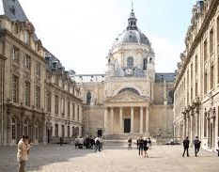


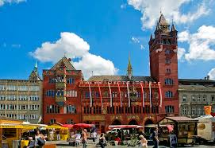
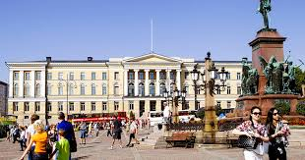
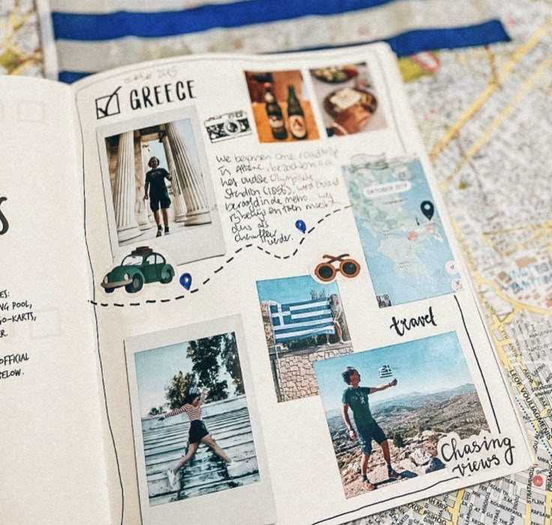
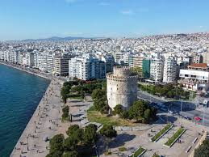
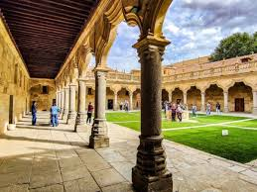
Erasmus Programme der Pädagogik Finnland Helsinki: Helsingin Yiolopisti (FS) Frankreich Université de Bordeaux (FS) Université de Nantes (FS) Griechenland Thessaloniki: Macedonian Univ. (FST) Luxemburg Université de Luxemburg (F) Niederlande Universiteit Twente (FS) Österreich Universität Wien (FS) Salzburg: Päd. Hochschule Salzburg (F) Linz: Päd. Hochschule Öberösterreich (F) Graz: Karl-Franzens Universität (F) Schweiz PH Bern (FS) Université de Genevève Brugg/Basel-Muttenz/Solothurn: FH Nordwestschweiz FHNW (FST) Serbien University of Novi Sad (FS) Spanien Universidad de Salamanca (F) Universidad de Valladolid (F) Universidad de Valencia (F) Universidad de Alcalá (F) Tschechien Brünn: Masarykova Univerzita (FST) Karls-Universität Prag (FS) ) UK University of Leeds Spanien Universidad de Valencia Frankreich Université Paul Valery, Montpellier Université de Paris VII (Université de Paris) Université François Rabelais, Tours Uiversité d’Orleans Italien Università degli studi di Torino Turin Università Ca' Foscari di Venezia Venedig Univ. d. St. d. Piemonte Orientale Vercelli Genua Università degli Studi di Genova Rom Università degli Studi di Roma La Sapienza Polen Uniwersytet Jagielloñski (Krakau) Uniwersytet Warszawsk (Warschau)
Internationales Büro der Fakultät 13 -11 (PÄD)

Slide 19
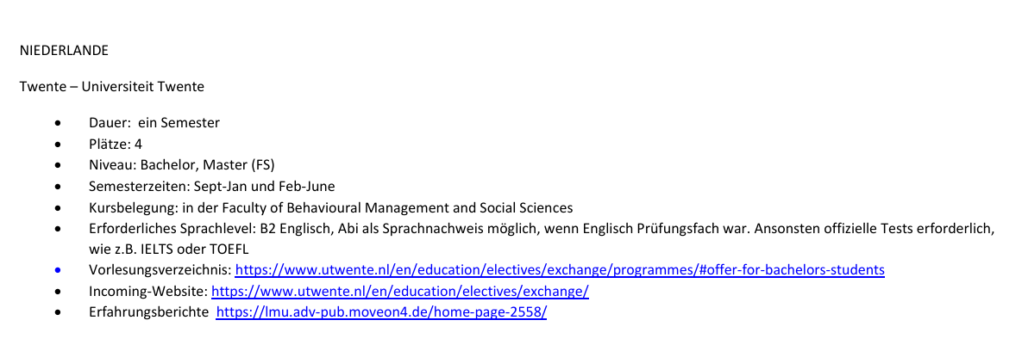
Internationales Büro der Fakultät 13 -11 (PÄD)
Was Sie bei der Auswahl einer Universität beachten müssen:
Dauer: Wise – SoSe (Sem – Full Year)
Anzahl der Plätze
Niveau: First Cycle (F), Second Cycle (S),
Third Cycle (T)
Kurswahlmöglichkeiten: Verträge!
Sprache: Kurse, Ihr Level?

Slide 20
Internationales Büro der Fakultät 13 – 11 (PÄD)
Eine Bewerbung über die Fakultät 13 ist möglich, wenn Sie:
z. Bsp. im Lehramt eines Ihrer HF aus der Fakultät 13 kommt
Sie z.Bsp. im LA GS Deutsch/DAZ als Unterrichts – oder Didaktikfach studieren
Zu beachten ist:
Kurswahlmöglichkeiten
Erstberatung bei Claudia Agne c.agne@lmu.de
verpflichtend

Slide 21








Internationales Büro der Fakultät 13 – 11 (PÄD)
Bewerbungsabgabe für die Päd
Onlinebewerbung über das MOVEon Portal vorr. Ab Mitte Dezember
Zusätzlich für die Päd: APTE Portal
Keine Abgabe als PDF per Email
Zusage/Stipendienbescheid ab Mitte Feb.
“Lesephase”
Nominierung und Bewerbung an der Gastuni
Learning Agreement – OLA - EWP
?
?
?

Slide 22
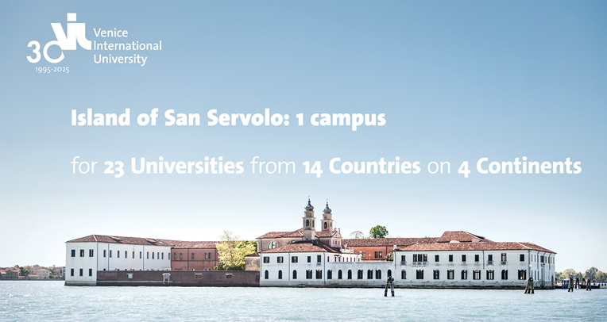
Bewerbung: LMU International Office Philippa Menzel Deadlines: 15. April 15. September
Internationales Büro der Fakultät 13 – 11 (PÄD)
Venice International University
Globalization Semesterprogram

Slide 23
ERASMUS
Erstberatung – Bewerbungsabgabe – Betreuung
Fakultät 13 und 11 (Pädagogik)
Claudia Agne c.agne@lmu.de
Anerkennungsfragen
Bei den entsprechenden Fachstudienberatungen,
Siehe Liste Homepage Psych/Päd für ERASMUS

Slide 24

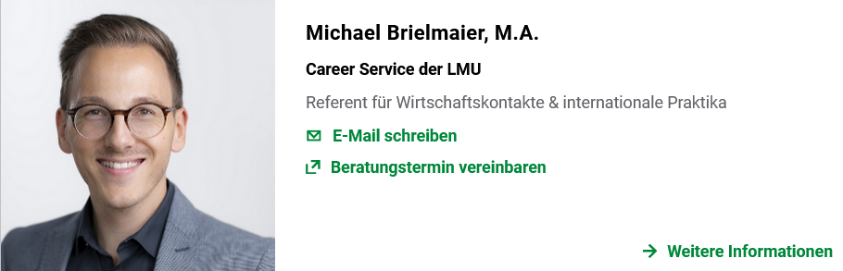
Internationales Büro der Fakultät 13

Slide 25
Fragen? Bitte notieren Sie hier weitergehende Fragen, die für Sie vor der Bewerbung wichtig sind. Wir werden uns bemühen, diese hier gleich mündlich zu bearbeiten, aber auch, entsprechende Info auf Moodle zu ergänzen.

Slide 26
Absendername Musterstraße 00 · 80000 München · Tel. +49 89 0000 0000 info@musterdomain.de · www.musterdomain.de

